Slide 1

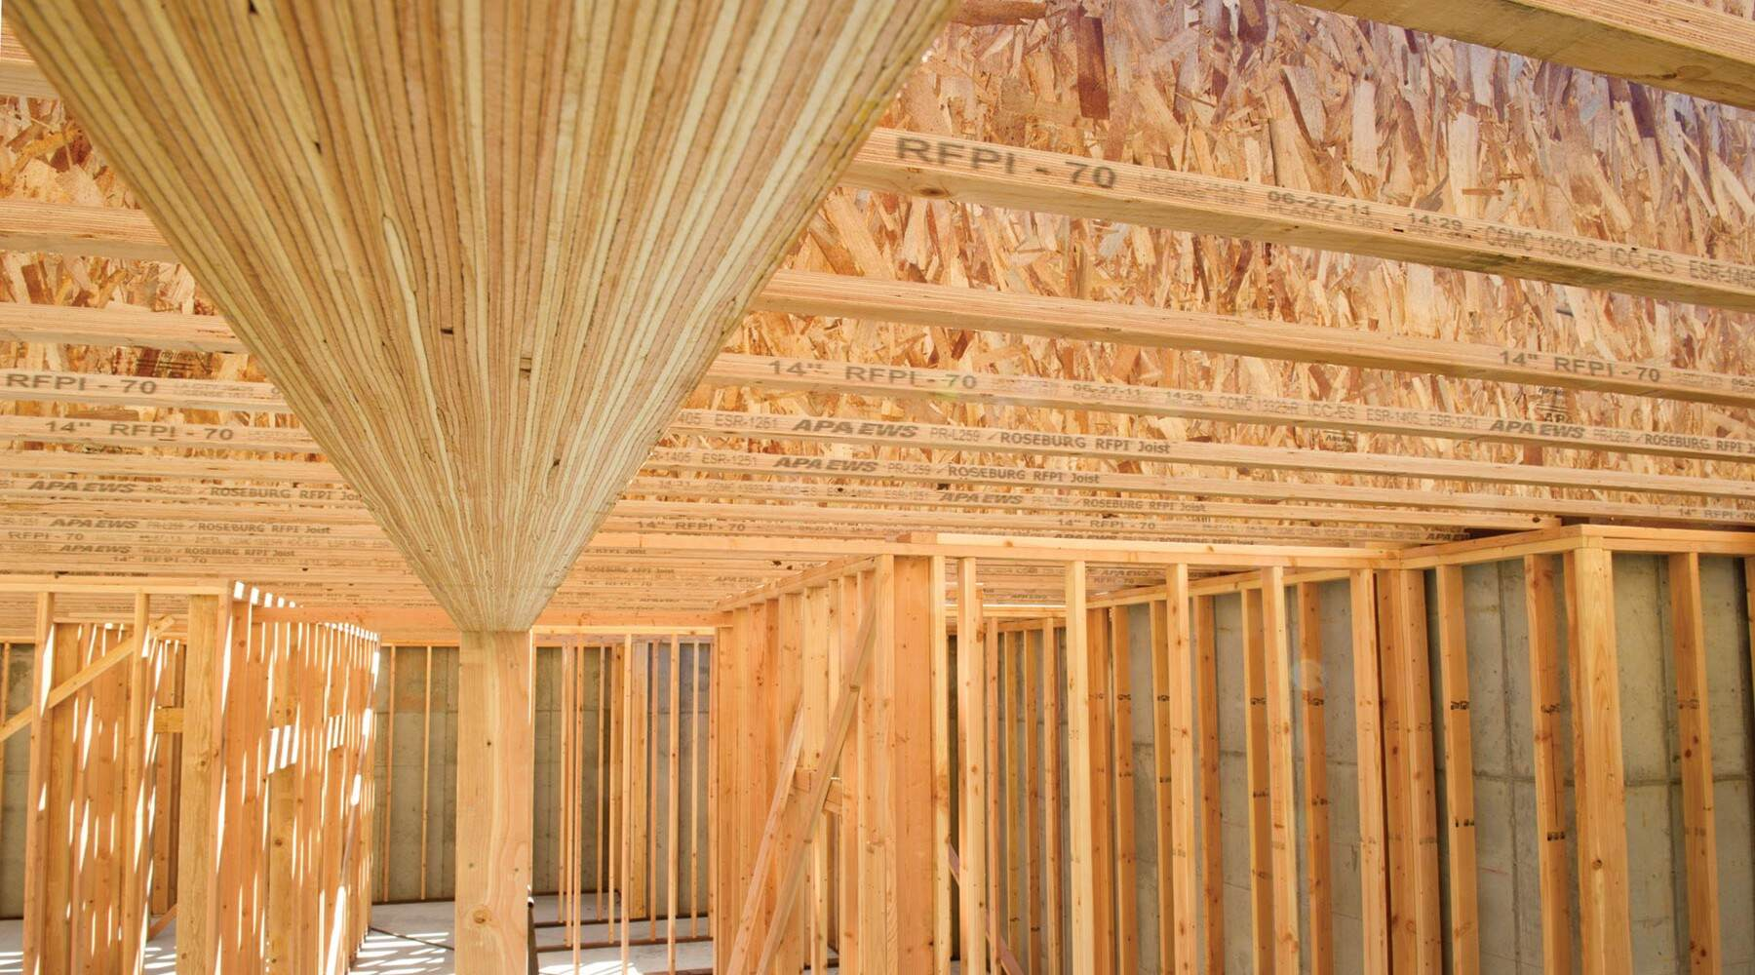
A hazai nyár és a cser építőipari hasznosítása
Prof. Dr. Bejó László, Ahmed Altaher Omer Ahmed
SoE FMK Alkalmazott Tudományi Intézet

Slide 2

ÁTTEKINTÉS
Az építőipar alapanyag-ellátási nehézségei
A klímaváltozás várható hatása a hazai fa építőanyagok elérhetőségére
Alulhasznosított hazai fafajok, mint potenciális alapanyagok
Megoldási lehetőségek keresése a hazai építőipar számára:
  CLT – keresztlaminált építőlemez
  LVL – Furnéralapú teherviselő gerendák
  LSL – Strandalpú teherviselő gerendák

Slide 3
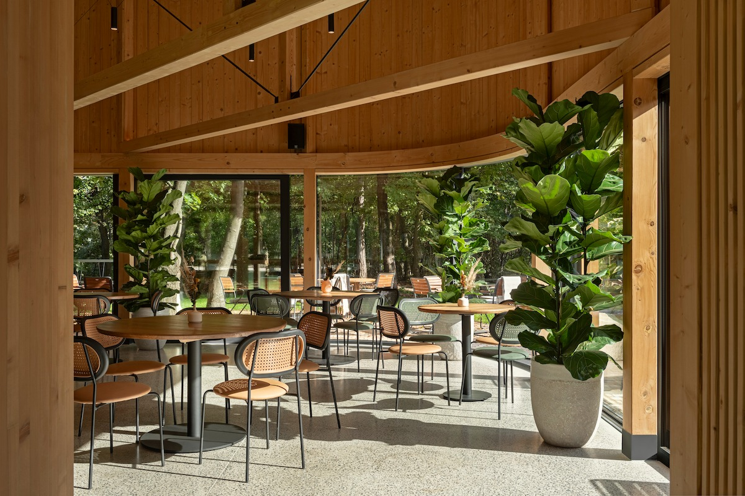
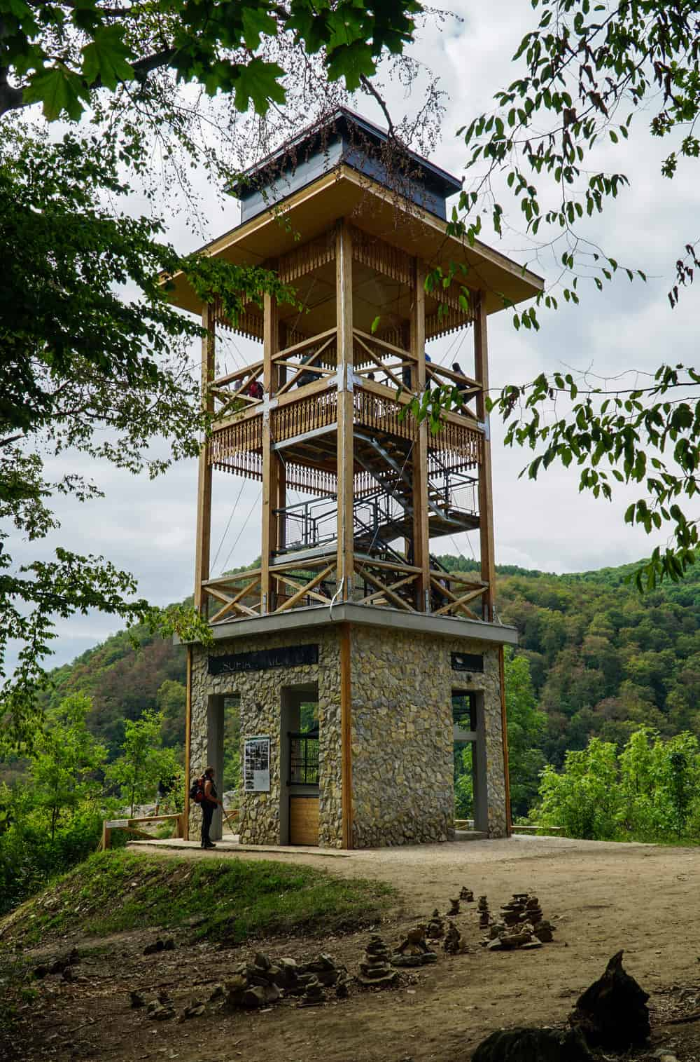
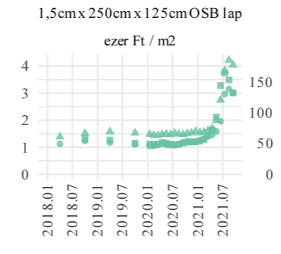
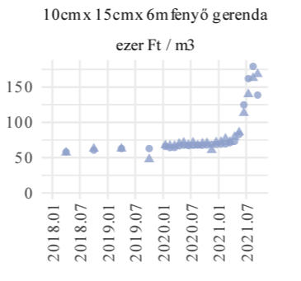
A HAZI ÉPÍTŐIPAR ALAPANYAG-ELLÁTÁSI NEHÉZSÉGEI
Forrás: GVH 2022. Jelentés a fa építőanyagok magyarországi piacán lefolytatott gyorsított
ágazati vizsgálatról. Budapest, 42 old.
Notes:
A faépítészet előretörése – világszerte és hazánkban
COVID utáni válság: az építőanyagok ára elszállt; kitettség a nemzetközi piacnak
Lehetséges megoldás: hazai építőanyagok

Slide 4
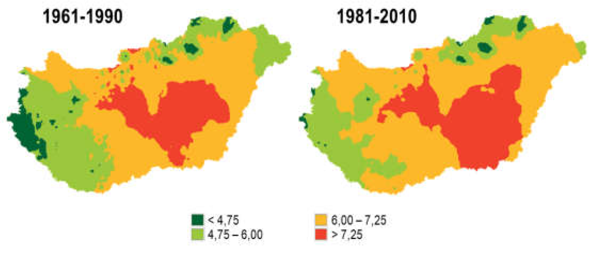
A KLÍMAVÁLTOZÁS HATÁSA A LOMBOS FAFAJOKRA
Forrás: Führer, E.; Jagodics, A.; Juhász, I.; Marosi, Gy. and Horváth, L. 2013:
Ecological and economical impacts of climate change on Hungarian forestry practice. Időjárás, 117 (2): 159–174
Notes:
Ennek a közönségnek nem kell magyarázni
Új fafajok: hazai nyár, cser, gyertyán, stb.
Probléma: a hazai fűrészipar és építőipar nem ismeri, nem tudja, hogy mit kezdjen vele!

Slide 5
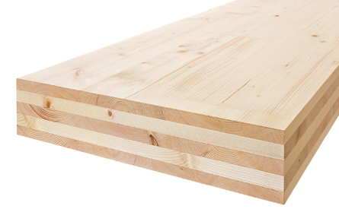
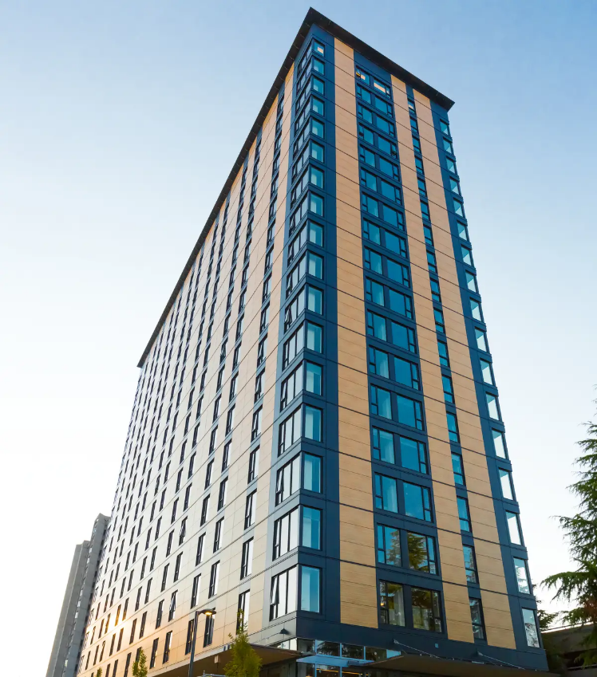
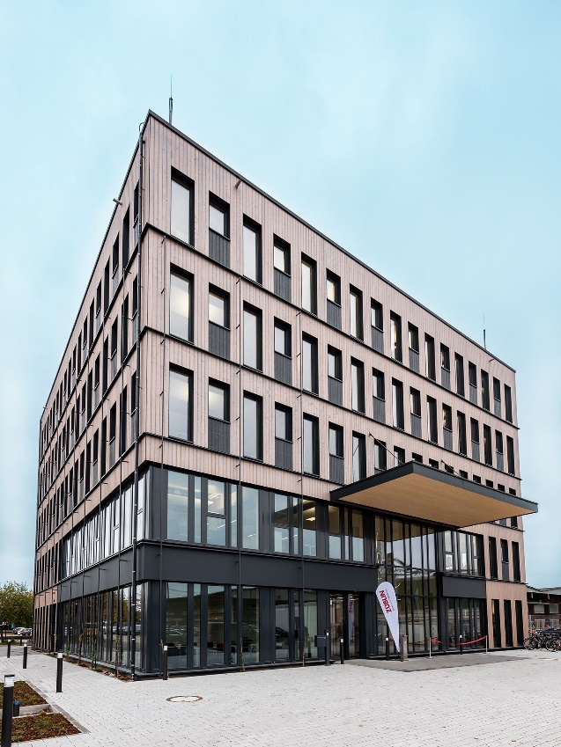
LEHETŐSÉGEK HAZAI FAFAJOK FELHASZNÁLÁSÁRA I.:
Keresztlaminált építőlemez (CLT)
Notes:
Brock commons – emblematikus
ZÜBLIN Timber irodaépület – pár napja dták át!
CLT számos előnye – kiemelve a széntárolást!

Slide 6
LEHETŐSÉGEK HAZAI FAFAJOK FELHASZNÁLÁSÁRA I.:
Keresztlaminált építőlemez (CLT)
Notes:
Korábbi kísérletek (2013) – nagy méretben I-214 olasznyár alapanyagból.

Slide 7
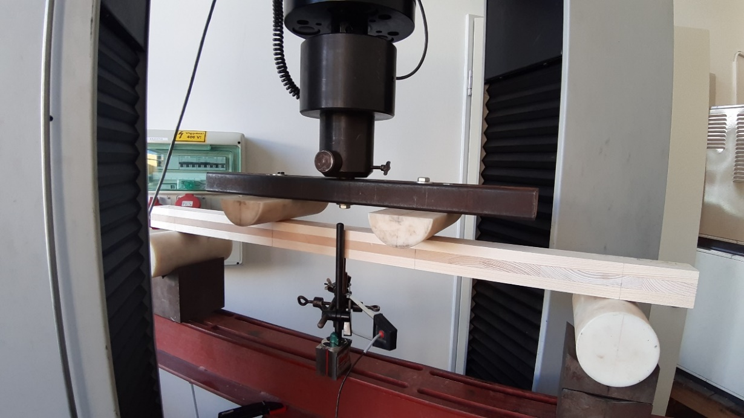
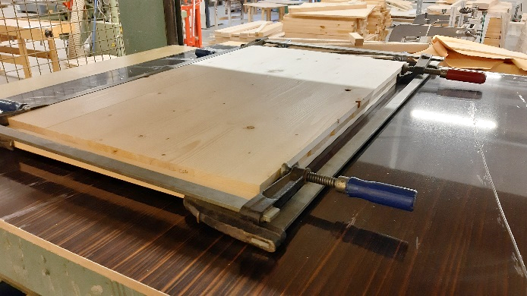
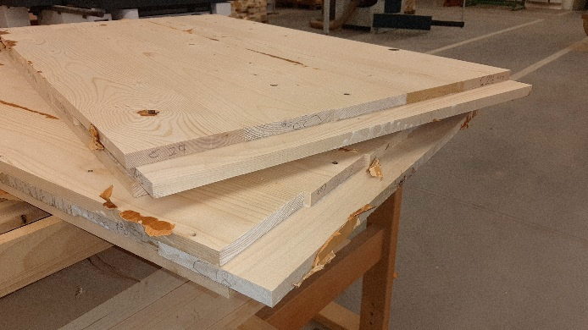
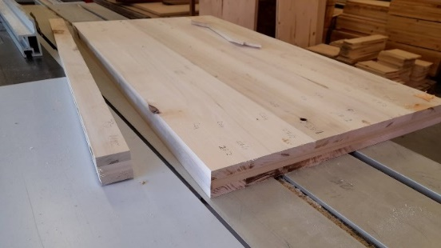
LEHETŐSÉGEK HAZAI FAFAJOK FELHASZNÁLÁSÁRA I.:
Keresztlaminált építőlemez (CLT)
Bükk – Nyár – Fenyő kombinációk
3 x 15 mm vastagság
70 x 100 cm panelok
Szerkezeti PUR ragasztóanyag
Hajlítóvizsgálat és
csavarállóság
Notes:
Közelmúlt-beli kísérletek (2021-22)

Slide 8
LEHETŐSÉGEK HAZAI FAFAJOK FELHASZNÁLÁSÁRA I.:
Keresztlaminált építőlemez (CLT)

Slide 9
LEHETŐSÉGEK HAZAI FAFAJOK FELHASZNÁLÁSÁRA I.:
Keresztlaminált építőlemez (CLT)
?
Hazai nyárból lehetetlen!
A hazai nyár vizsgálata
  alaki tulajdonságok
  fahibák
  szilárdsági osztály
CLT kísérletek: később, az eredmények függvényében!
Notes:
Tézis: nem lehet megcsinálni hazai nyárból
Antitézis: Barna Péter úr ellenvetése!
Szintézis: meg kell vizsgálni a lehetőséget!

Slide 10
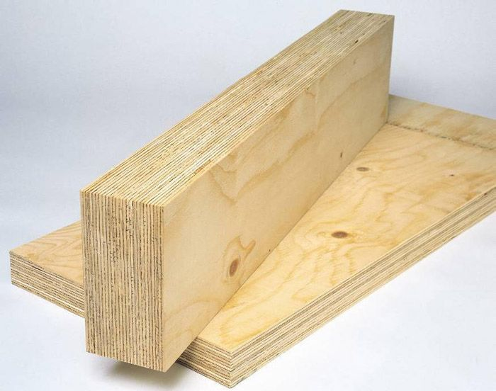
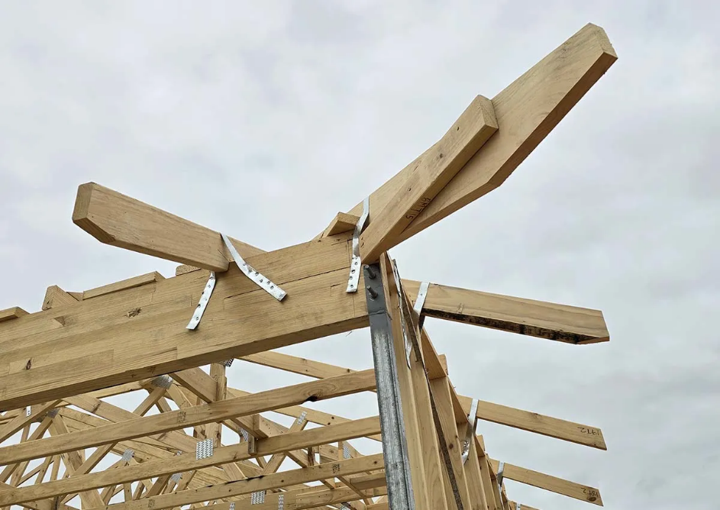
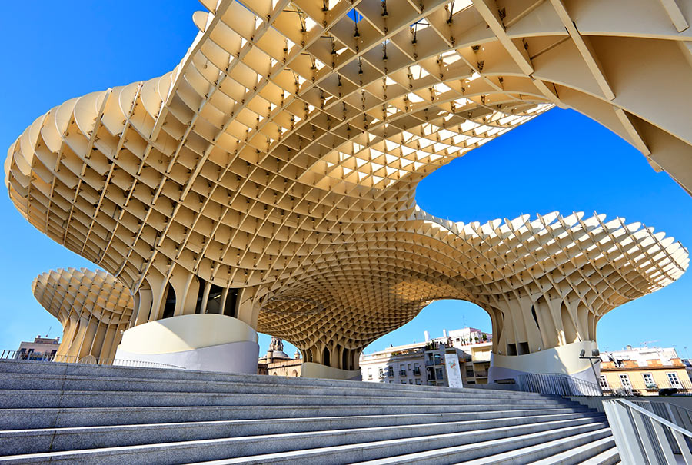
LEHETŐSÉGEK HAZAI FAFAJOK FELHASZNÁLÁSÁRA II.:
Rétegelt furnér tartó (LVL)

Slide 11
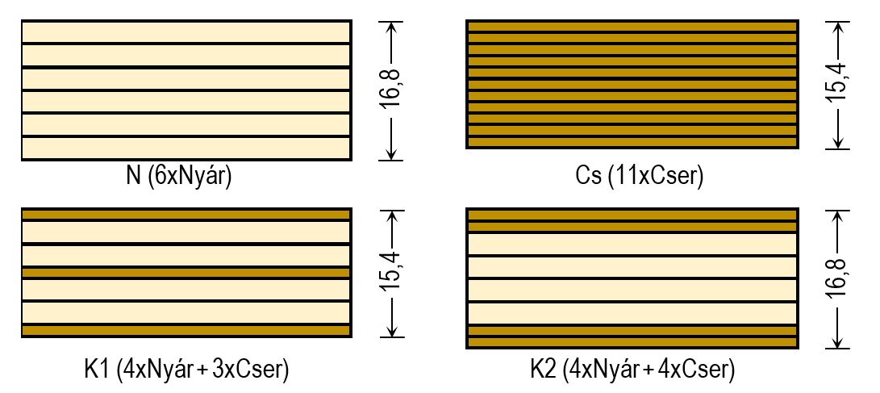
LEHETŐSÉGEK HAZAI FAFAJOK FELHASZNÁLÁSÁRA II.:
Rétegelt furnér tartó (LVL)
Nyár és Cser furnér kombinációk
6 – 12 réteg
MUF és PMDI ragasztóanyag
Hőpréselés: 140 °C, 13 min
Hajlítószilárdsági vizsgálatok

Slide 12
LEHETŐSÉGEK HAZAI FAFAJOK FELHASZNÁLÁSÁRA II.:
Rétegelt furnér tartó (LVL)
Minta |  | N | Cs | K1 _{MUF} | K2 _{MUF} | K1 _{PMDI} | K2 _{PMDI}
Szilárdság (MPa) | Átlag | 68,1 | 114,7 | 71,1 | 94,7 | 91,5 | 93,8
 | Szórás | 5,25 | 4,12 | 5,2 | 7,1 | 6,2 | 9,2
 | Min | 50,7 | 108,2 | 65,3 | 85,0 | 80,7 | 78,5
 | Max | 82,4 | 119,8 | 81,6 | 103,9 | 99,7 | 103,6
Átlagos sűrűség (kg/m³) |  | 682 | 707 | 507 | 585 | 559 | 597
Notes:
K2-es lapok: a sűrűséghez viszonyítva jól teljesítettek – Spec. szil. hasonló, mint a Cser!

Slide 13
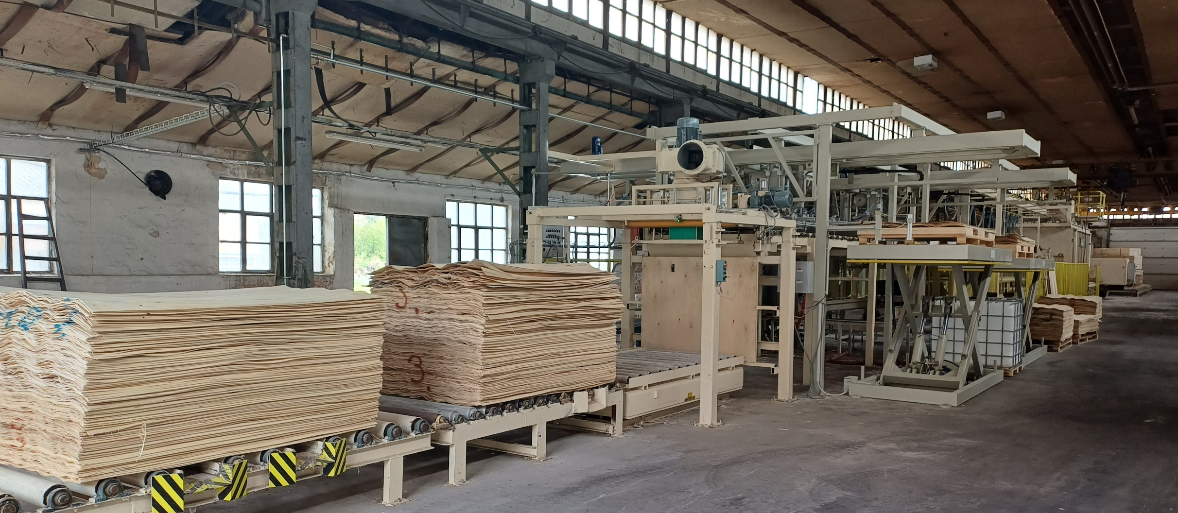
LEHETŐSÉGEK HAZAI FAFAJOK FELHASZNÁLÁSÁRA II.:
Rétegelt furnér tartó (LVL)
Hazai és nemes nyár összehasonlítása
(furnérok beszerzése folyamatban)
PF ragasztóanyag
Ipari lehetőségek!
Notes:
Ipari lehetőség:
TDA wood Kft. nemrég telepített LVL üzemet Magyarországra!

Slide 14
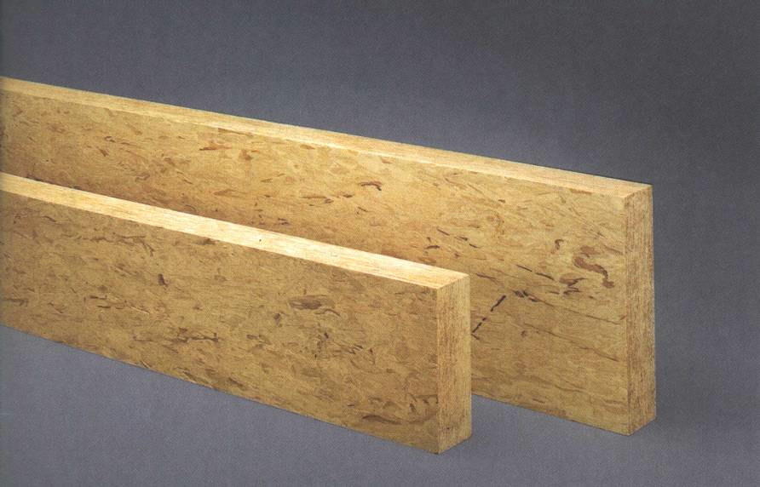
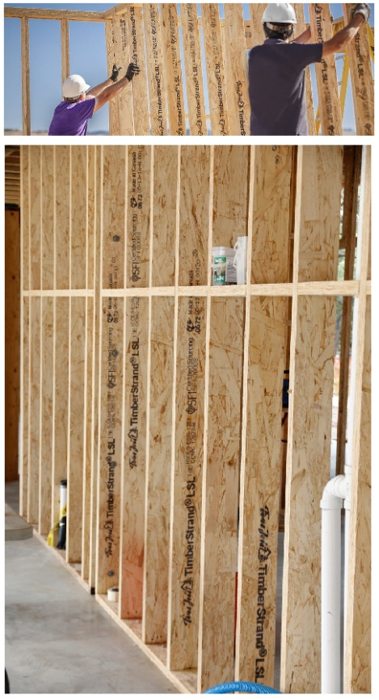
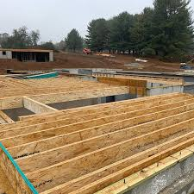
LEHETŐSÉGEK HAZAI FAFAJOK FELHASZNÁLÁSÁRA III.:
Strandalapú teherviselő gerendák (LSL)

Slide 15
LEHETŐSÉGEK HAZAI FAFAJOK FELHASZNÁLÁSÁRA III.:
Strandalapú teherviselő gerendák (LSL)
Előkísérletek: paraméterek optimalizálása
Hazai nyár és nemes nyár strandek
Összehasonlító vizsgálatok:
  Strandek színe
  Morfológia
  Nedvesíthetőség
  LSL fizikai és
  mechanikai tulajdonságok

Slide 16
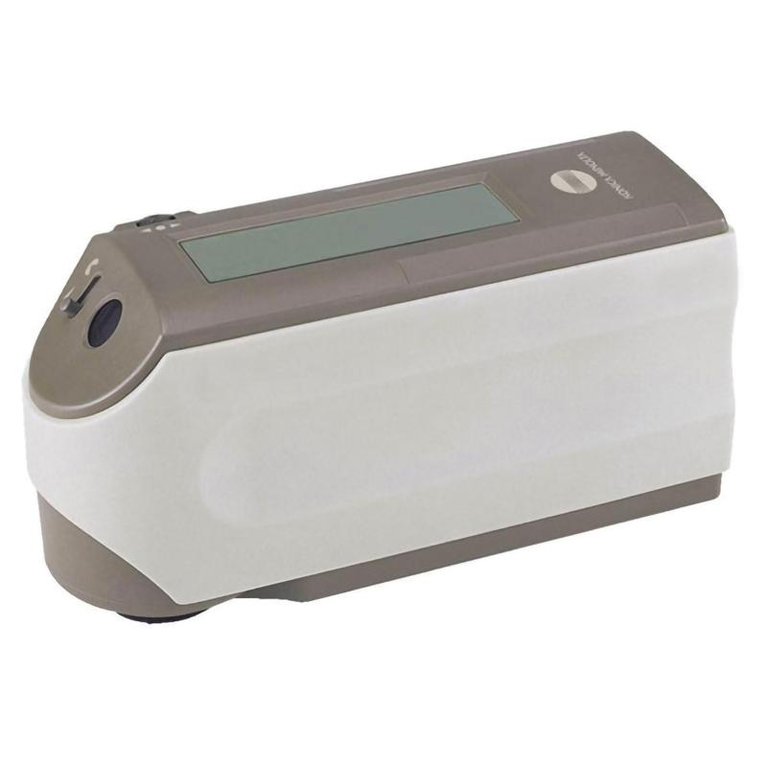
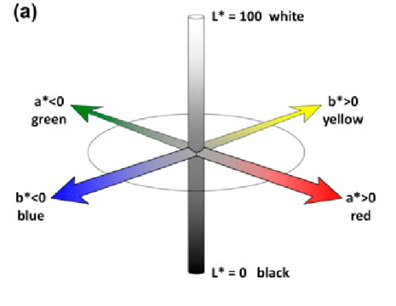
LEHETŐSÉGEK HAZAI FAFAJOK FELHASZNÁLÁSÁRA III.:
Strandalapú teherviselő gerendák (LSL)

Slide 17
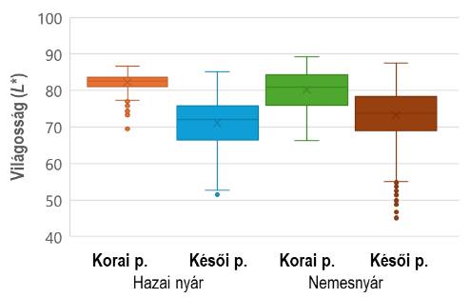
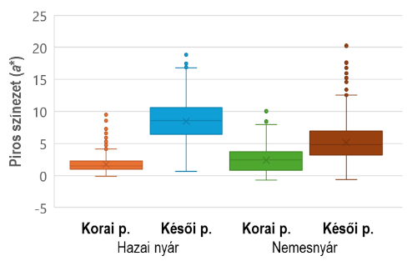
LEHETŐSÉGEK HAZAI FAFAJOK FELHASZNÁLÁSÁRA III.:
Strandalapú teherviselő gerendák (LSL)

Slide 18
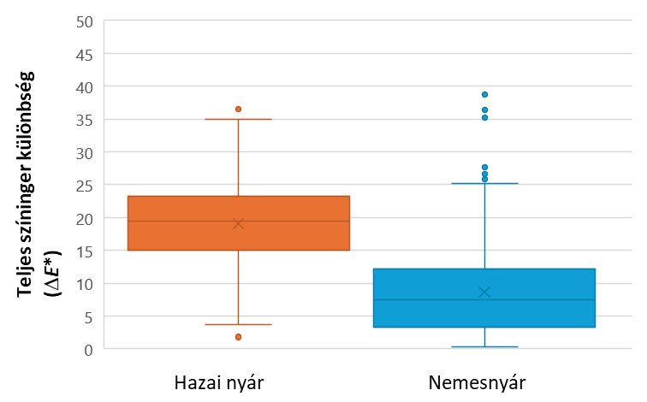
LEHETŐSÉGEK HAZAI FAFAJOK FELHASZNÁLÁSÁRA III.:
Strandalapú teherviselő gerendák (LSL)

Slide 19
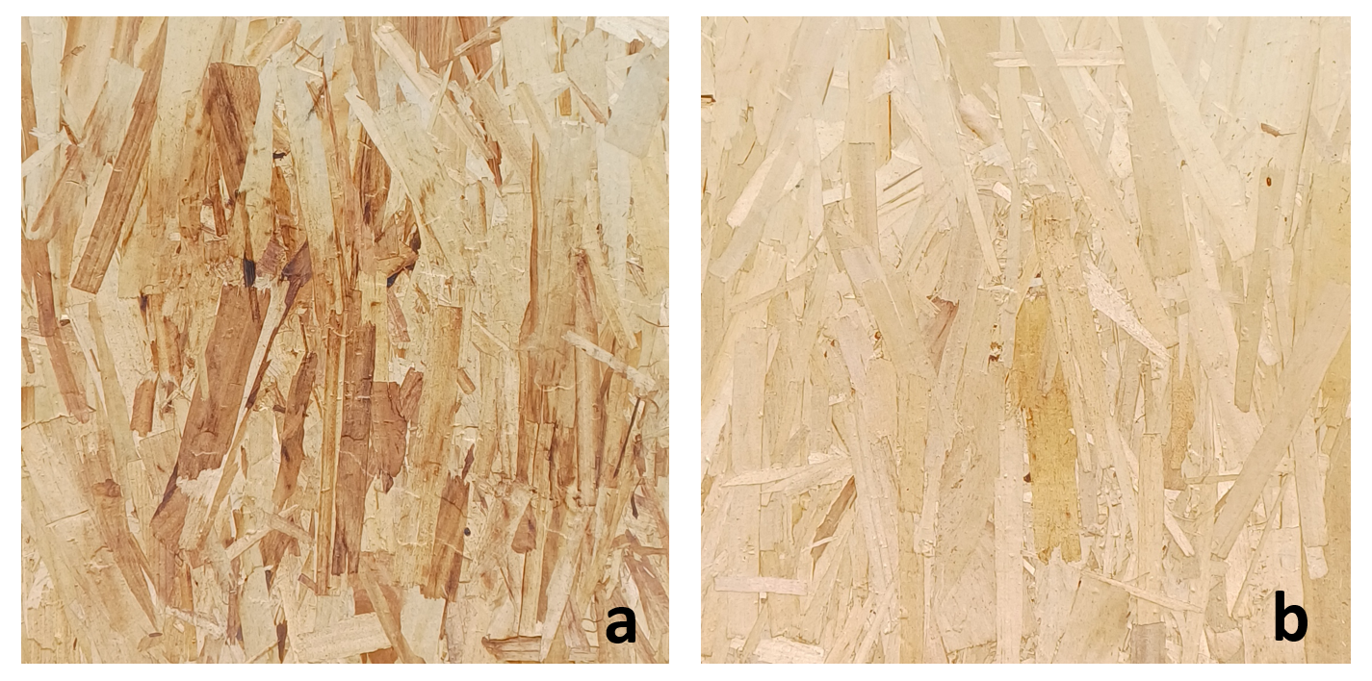
LEHETŐSÉGEK HAZAI FAFAJOK FELHASZNÁLÁSÁRA III.:
Strandalapú teherviselő gerendák (LSL)

Slide 20
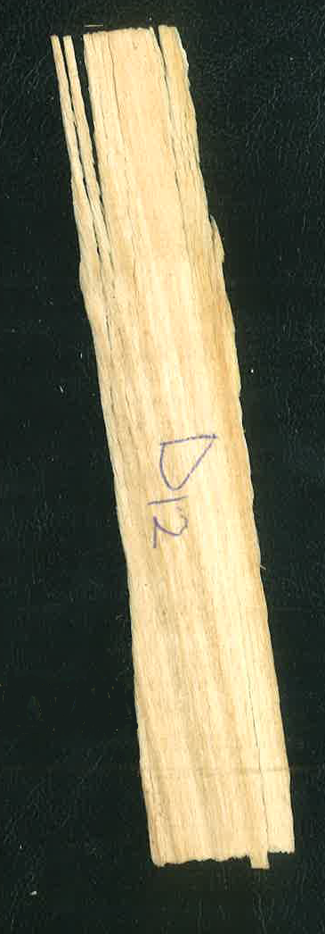
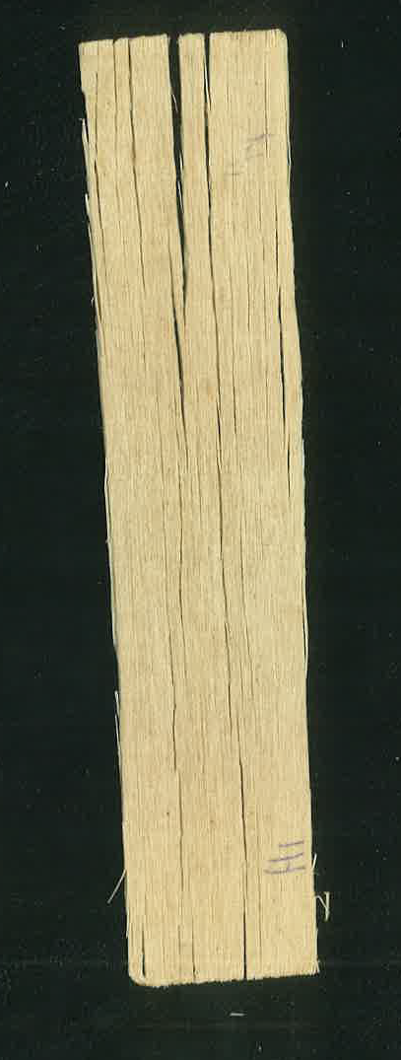
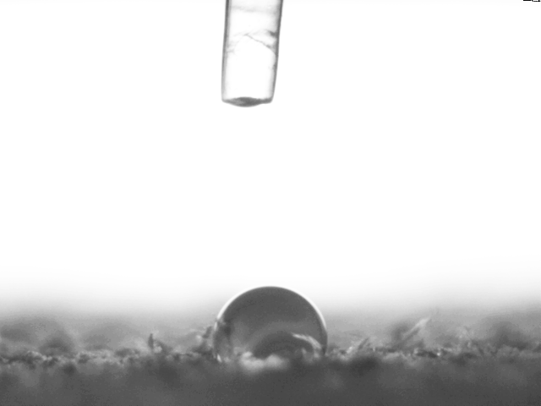
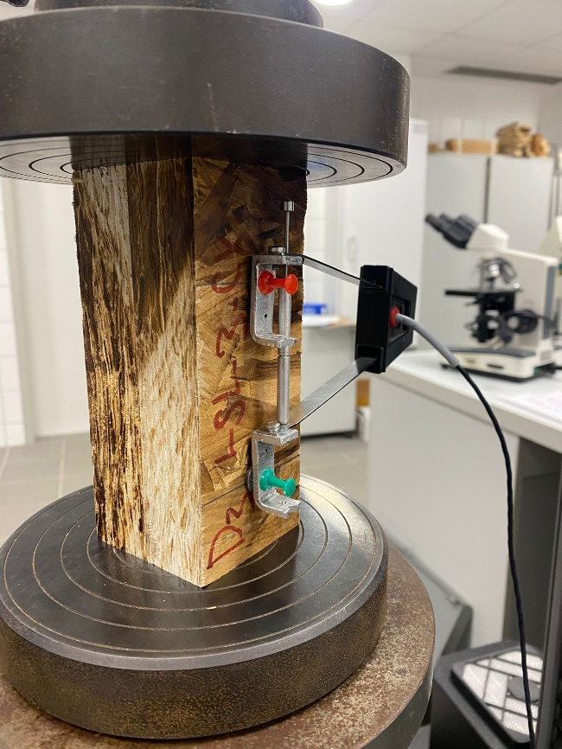
LEHETŐSÉGEK HAZAI FAFAJOK FELHASZNÁLÁSÁRA III.:
Strandalapú teherviselő gerendák (LSL)

Slide 21
KÖSZÖNÖM A MEGTISZTELŐ FIGYELMET!
Közreműködtek:
Prof. Dr. Alpár Tibor, Dr. Báder Mátyás, Horváth Imre,
Kozelka János, Kun Gábor, Mohammad Fakhori, Takács Dávid
Ez a kutatás a „TKP2021-NKTA-43” számú projekt keretében, az Innovációs és Technológiai Minisztérium Nemzeti Kutatási Fejlesztési és Innovációs Alapból nyújtott támogatásával, a TKP2021-NKTA pályázati program finanszírozásában valósult meg.
Az alapanyagokat a JAF Holz Ungarn Kft, a BEK-Holz Kft és a Swiss-Krono Kft. bocsátotta rendelkezésre.

